Slide 1
Programação Orientada a Objetos
Um estudo sobre interfaces gráficas em Java Swing
Aplicação no Discord
Integrante: Fernanda Daga

Slide 2
Objetivo e Tecnologias
Objetivo:
Criar uma interface gráfica inspirada no Discord, usando POO e persistência de dados.
Tecnologias:
Java 17
Swing
Gson (JSON)
Maven

Slide 3
Estrutura da Aplicação
Classes principais:
DiscordApp – Interface gráfica
AppState – Estado da aplicação + persistência
Server – Servidor, canais e mensagens
Componentes usados:
Jtree (servidores e canais)
JTable (mensagens)
Menus, diálogos e botões

Slide 4
Funcionalidades (5 Tarefas)
1- Selecionar servidor e canal
2- Exibir mensagens do canal
3- Enviar mensagens
4- Editar nome do perfil
5- Salvar/Carregar dados em JSON

Slide 5
Códigos Principais
Carregar/Salvar:
AppState.load();
appState.save();
Atualizar mensagens:
model.addRow(new Object[]{msg});
Selecionar canal:
appState.setCurrent(server, channel);
Enviar mensagem:
appState.addMessage(profile + ": " + text);

Slide 6
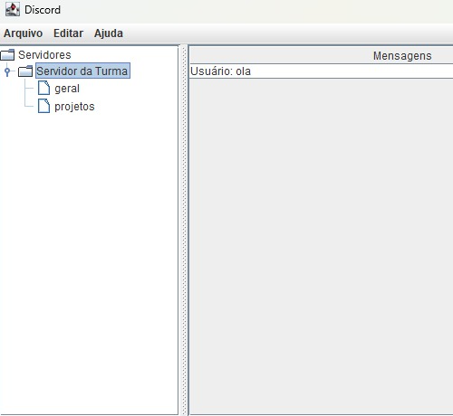
Demonstração e Encerramento
FUNCIONALIDADE 1 — Navegação entre Servidores e Canais (Jtree)
O usuário pode selecionar um servidor
e um canal através da árvore
lateral (JTree).

Slide 7
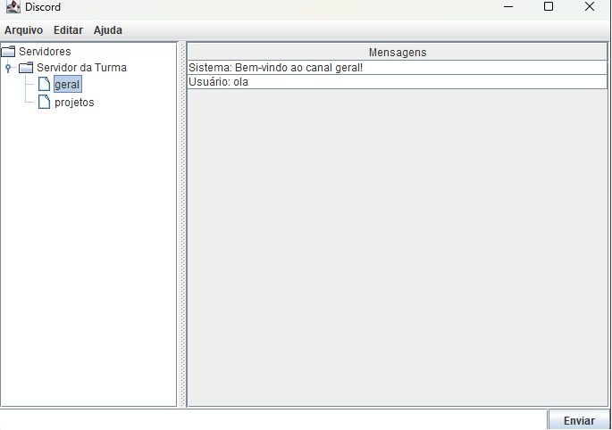
FUNCIONALIDADE 2 — Envio de Mensagens no Canal Selecionado
O usuário pode digitar uma mensagem
no campo inferior e clicar em Enviar.
A mensagem aparece imediatamente
na tabela de mensagens (JTable).
Cada canal mantém seu próprio histórico
independente.

Slide 8
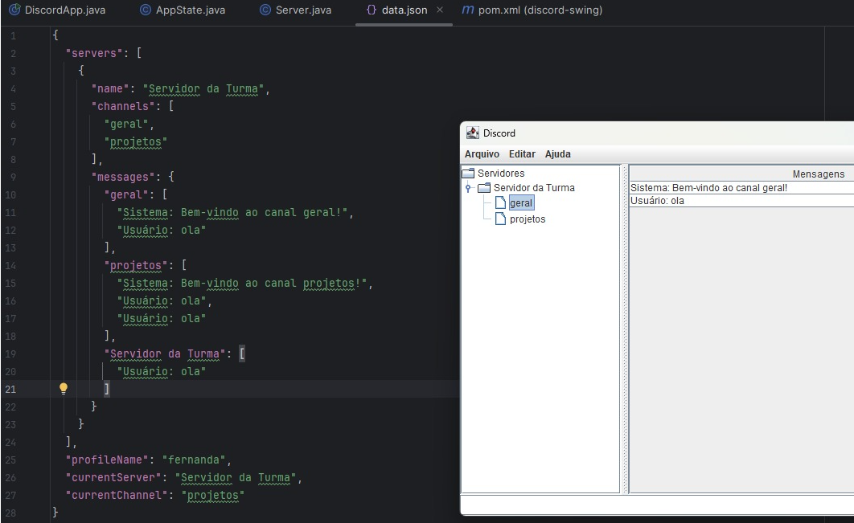
FUNCIONALIDADE 3 — Persistência de Dados em JSON (Gson)
A aplicação salva automaticamente:
mensagens enviadas
servidor e canal selecionados
nome do perfil

Slide 9
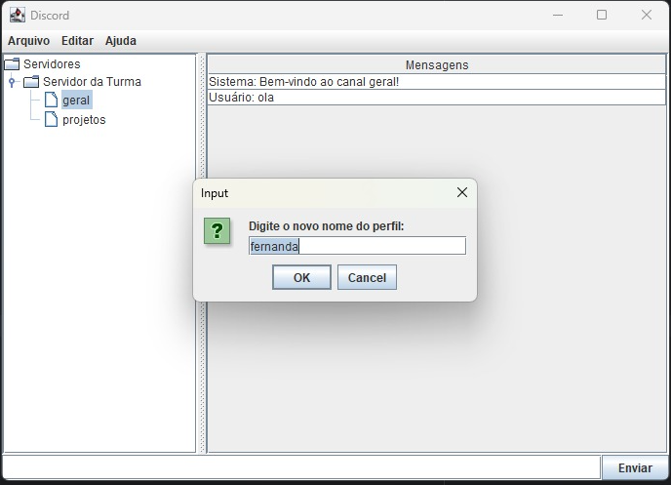
FUNCIONALIDADE 4 — Edição do Perfil pelo Menu "Editar" → "Editar Perfil"
O usuário pode alterar o nome do perfil
através do menu superior.
O nome atualizado passa a aparecer nas
mensagens enviadas.
O novo nome também é salvo no arquivo
JSON automaticamente.

Slide 10
FUNCIONALIDADE 5 — Menu Completo (Arquivo, Editar, Ajuda)
A aplicação possui um menu funcional com três seções obrigatórias:
Arquivo → Salvar
Força a gravação de todos os dados no JSON.
Editar → Editar Perfil
Permite mudar o nome do usuário.
Ajuda → Sobre
Exibe informações sobre o projeto

